Slide 1
ParFlow在线课程
唐泽宇
2026年5月23日

Slide 2
一、ParFlow中文社区及其它公开资源简介
二、Docker环境下运行ParFlow-CLM/CoLM实例

Slide 3
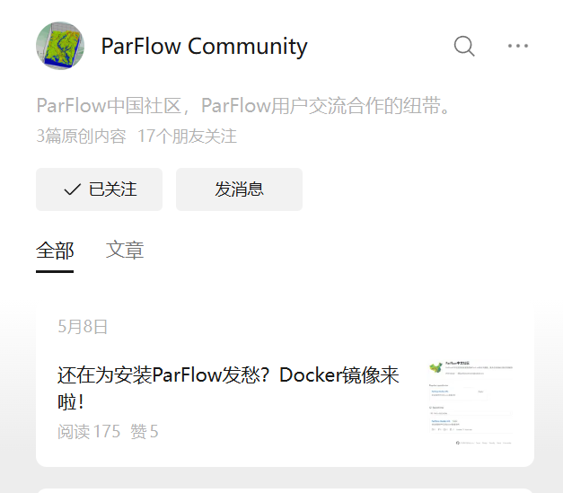
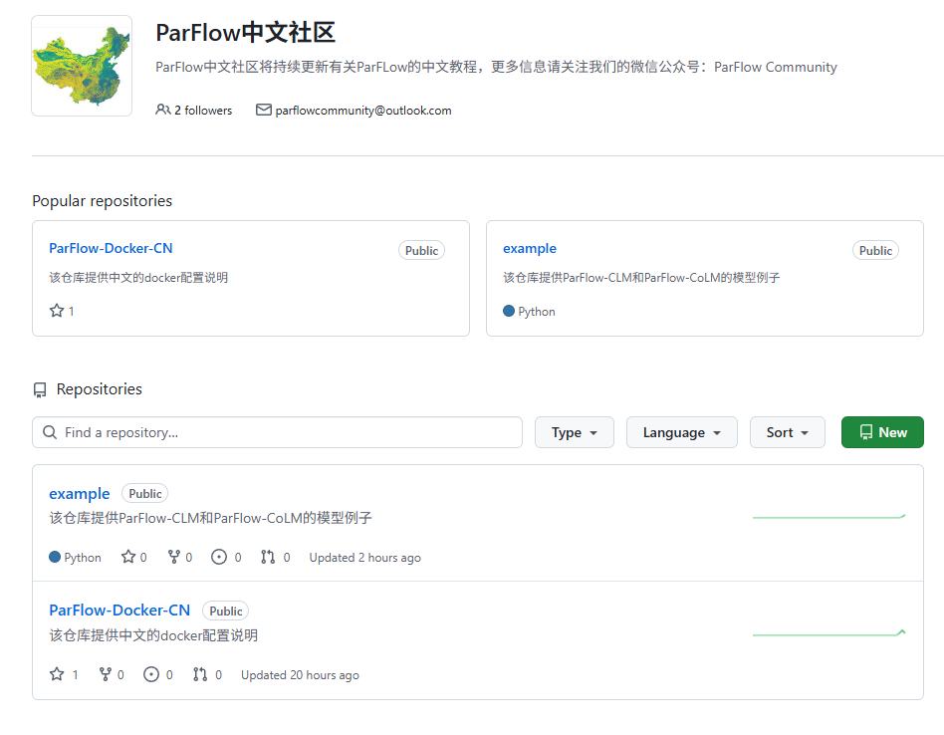


ParFlow中文社区
公众号：ParFlow Community
GitHub：ParFlow中文社区
https://github.com/ParFlowCommunity

Slide 4
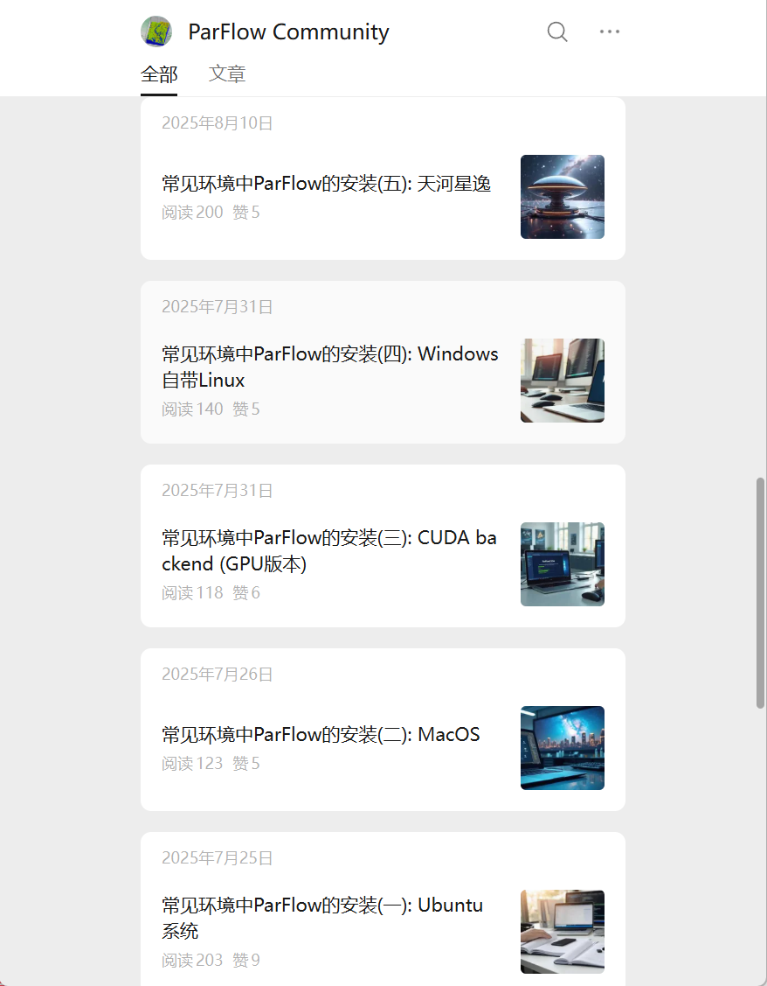
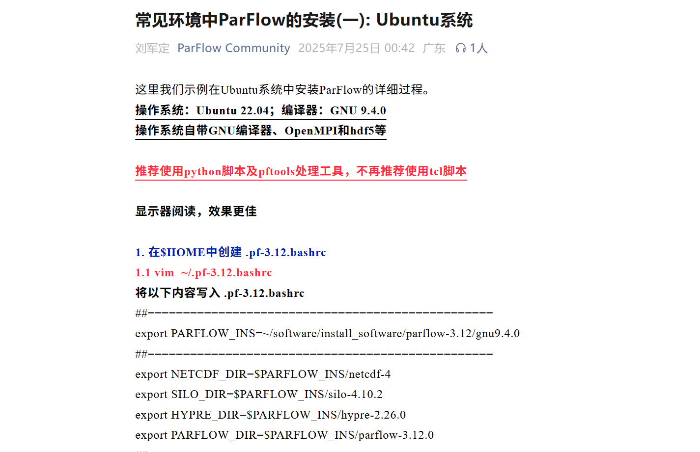
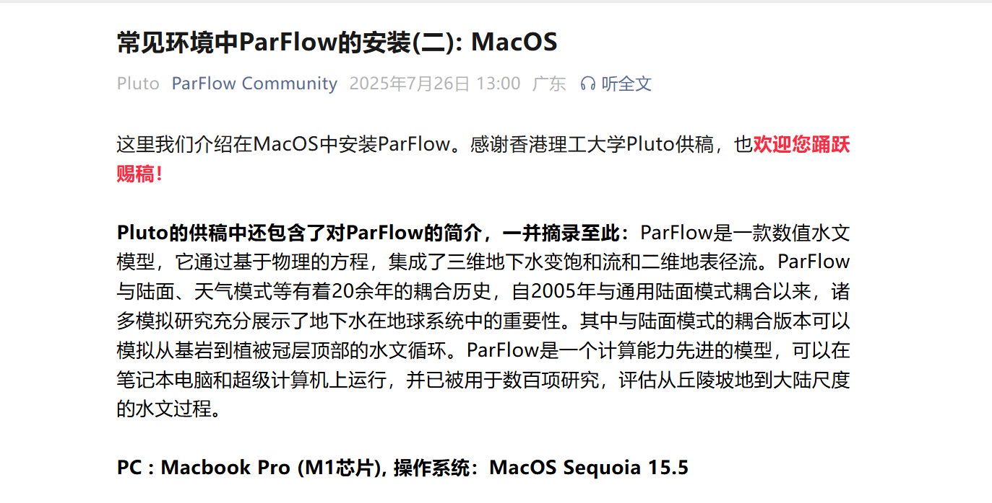
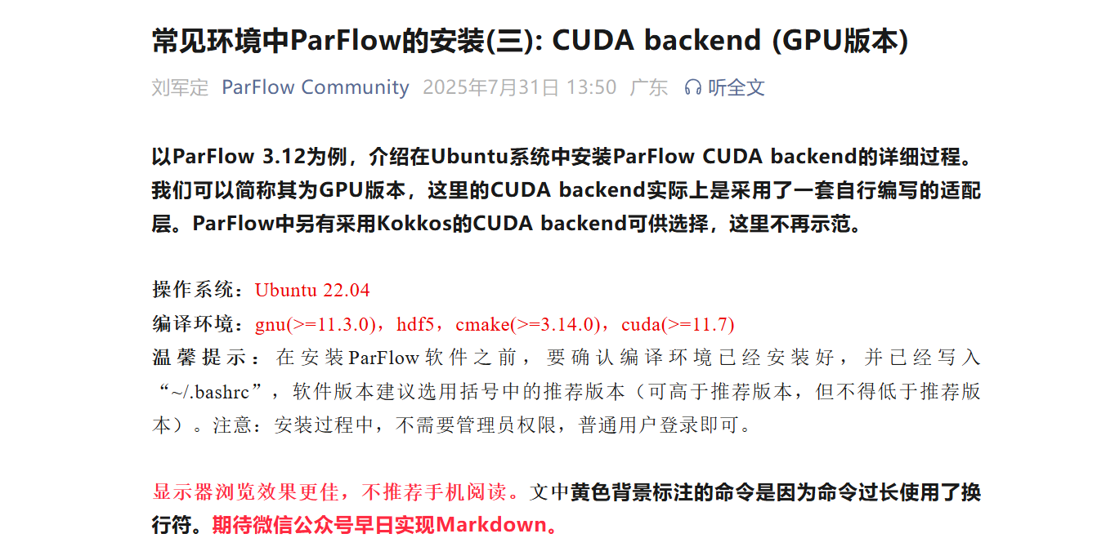
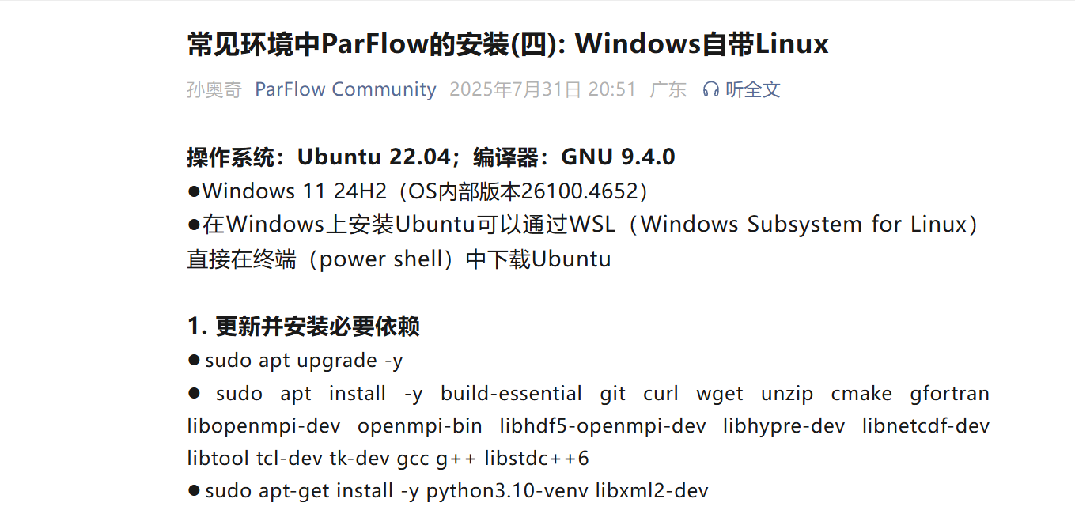
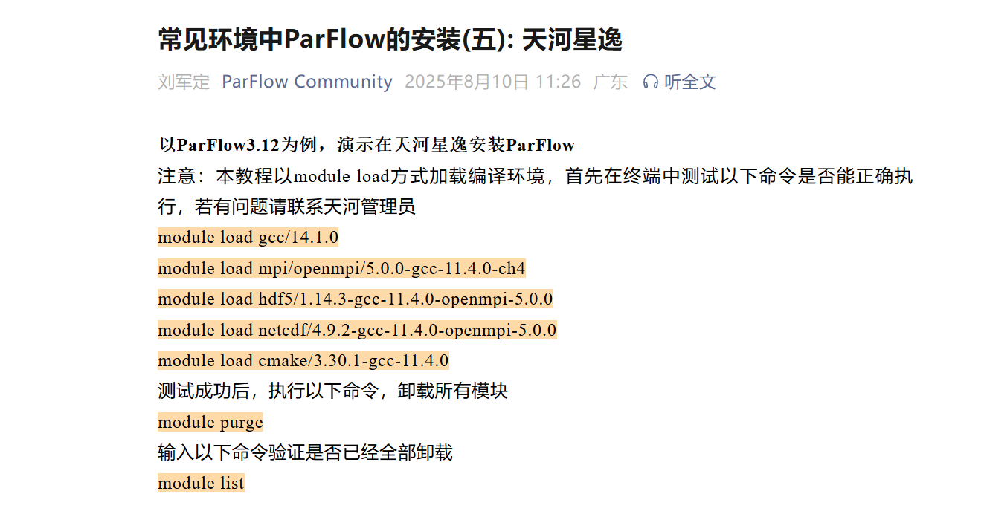
ParFlow中文社区
公众号上的安装教程

Slide 5
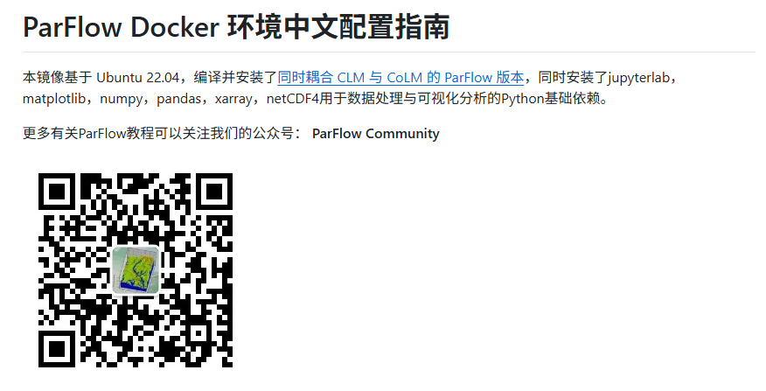
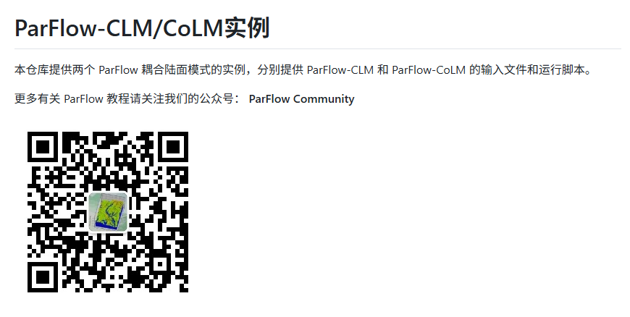


ParFlow中文社区
不想手动编译安装？
没有快速上手的实例？
https://github.com/ParFlowCommunity/ParFlow-Docker-CN
https://github.com/ParFlowCommunity/example

Slide 6
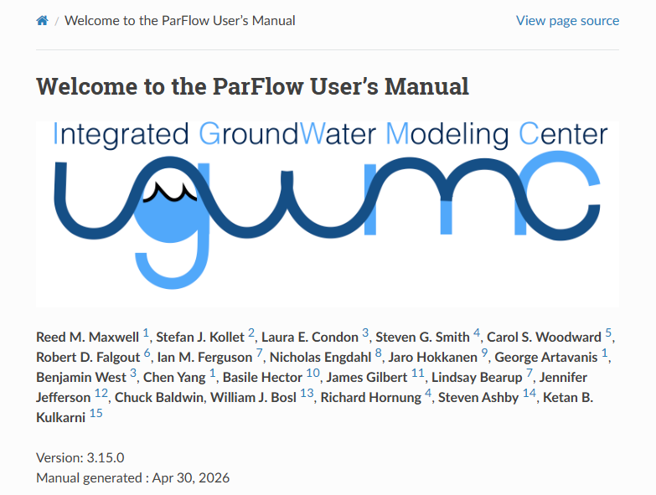
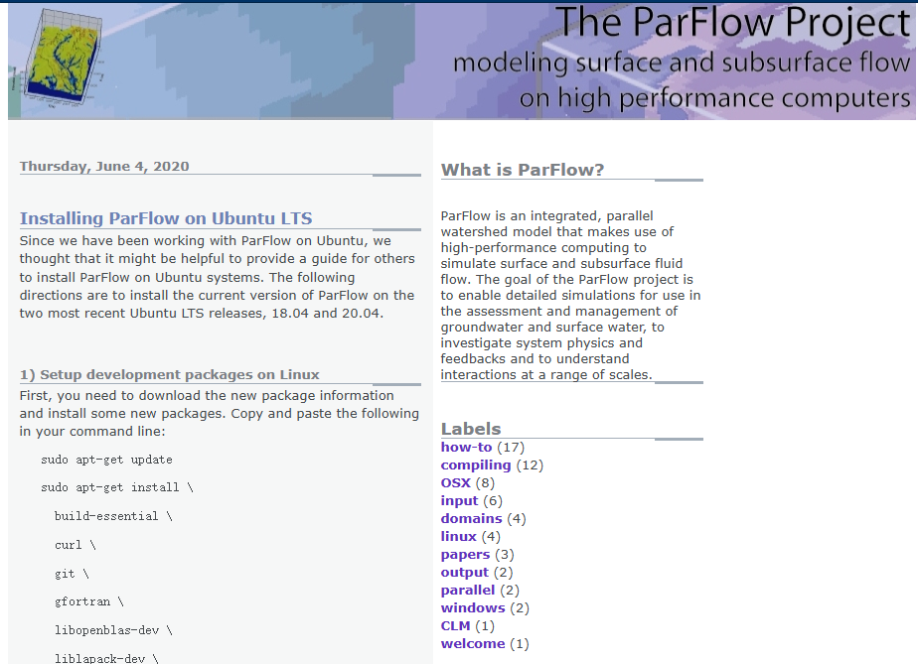
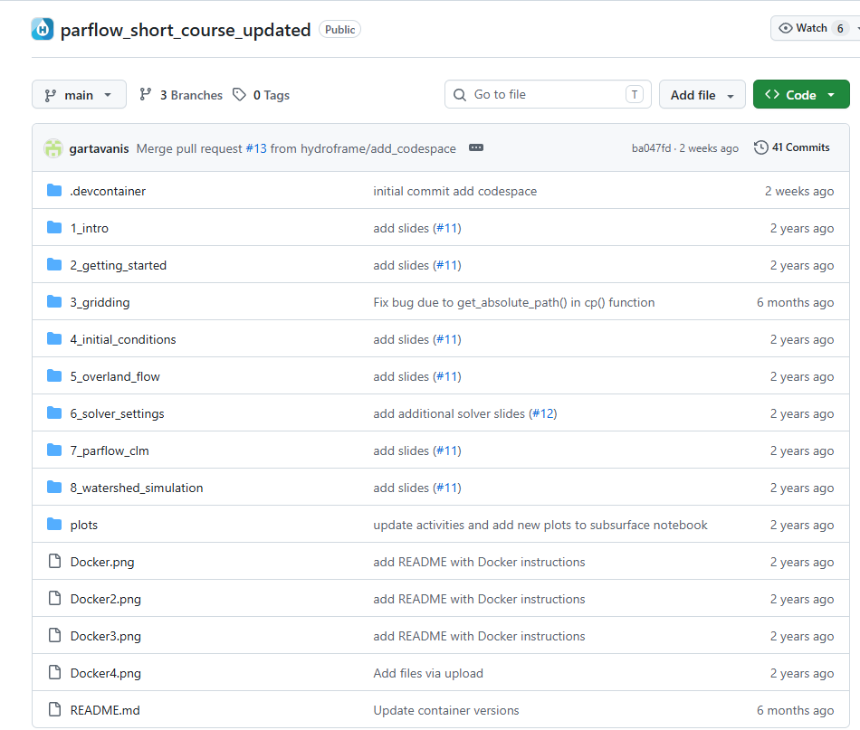
ParFlow官方部分资源
ParFlow用户手册
ParFlow blog
ParFlow short course
ParFlow中文社区也将持续更新中文系列教程

Slide 7
一、ParFlow中文社区及其它公开资源简介
二、Docker环境下运行ParFlow-CLM/CoLM实例

Slide 8
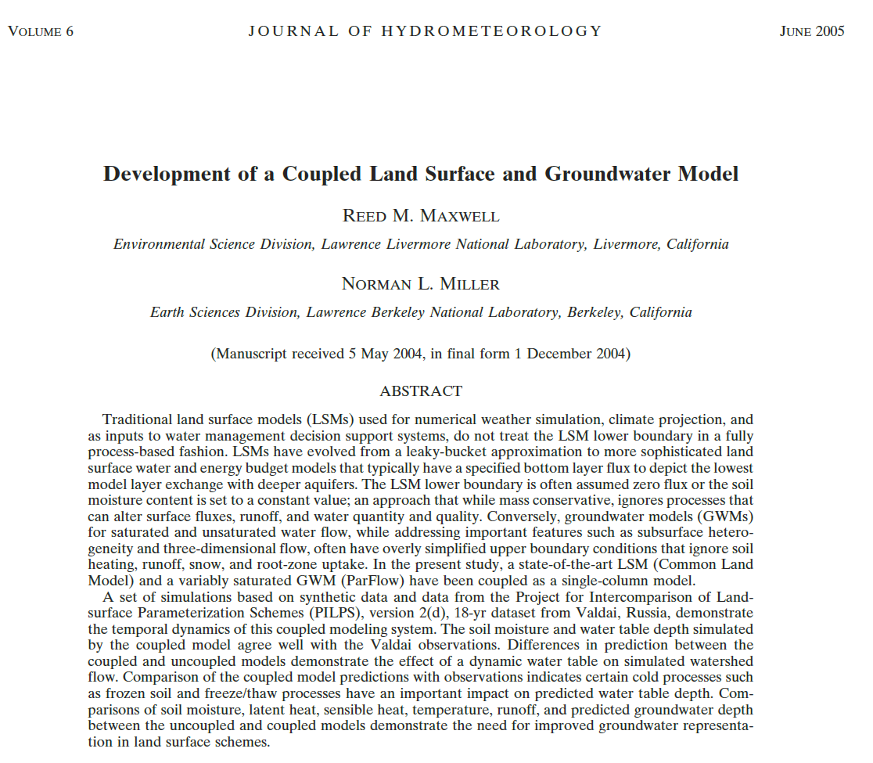
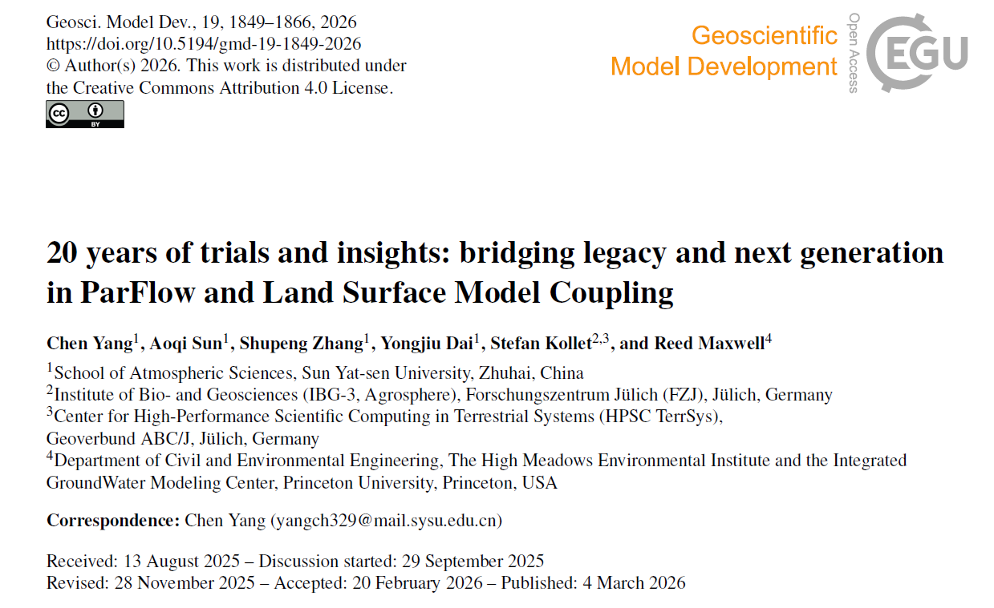
ParFlow-CLM
ParFlow-CoLM

Slide 9
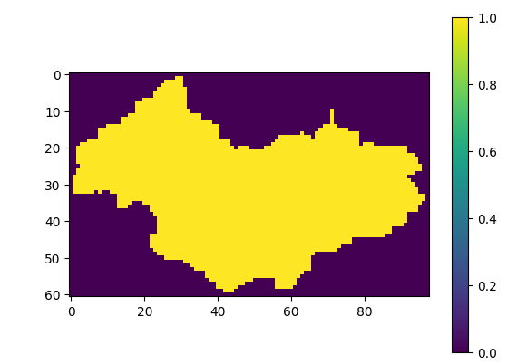
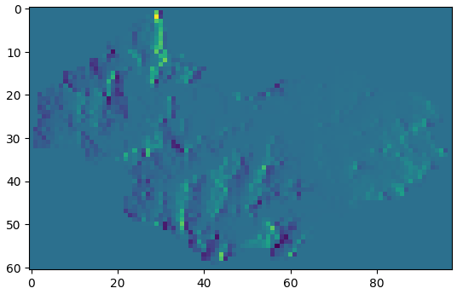
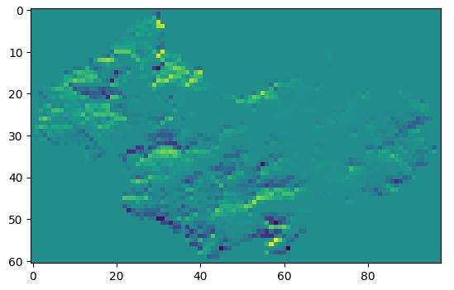
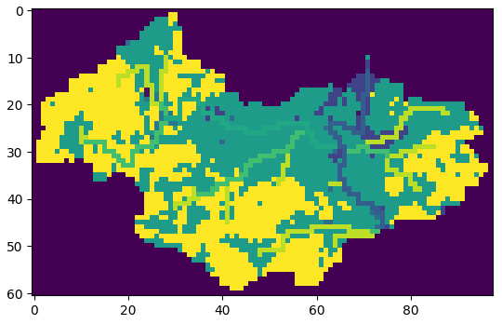
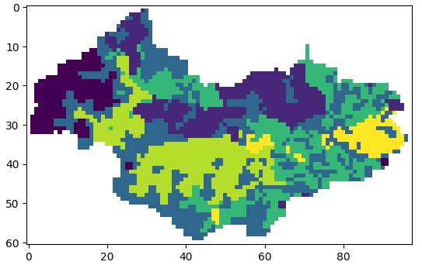
ParFlow-CLM例子
Solid input（不规则边界）
NX=98, NY=61
Slope X
Slope Y
Manning
Subsurface indicator
稳定流初始水头
Flow barrier
PME 通量
WY2019 1-72h气象驱动
CLM输入文件

Slide 10
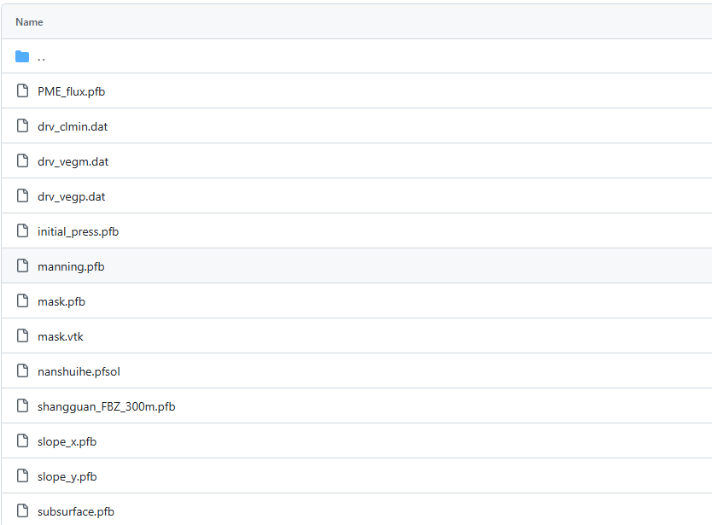
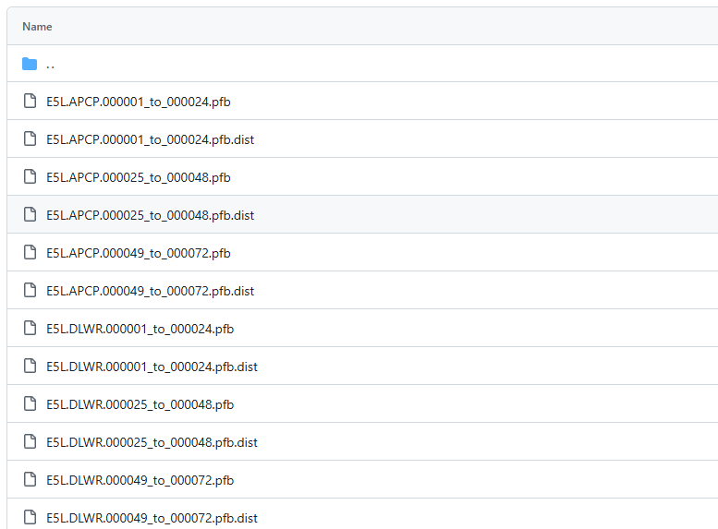
ParFlow-CLM例子
输入文件
1-72h气象驱动数据

Slide 11
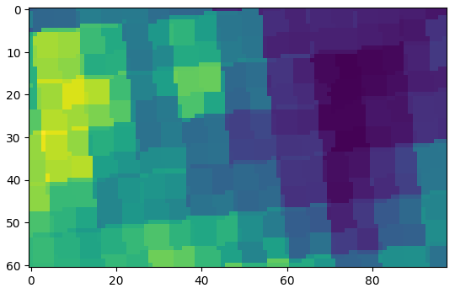
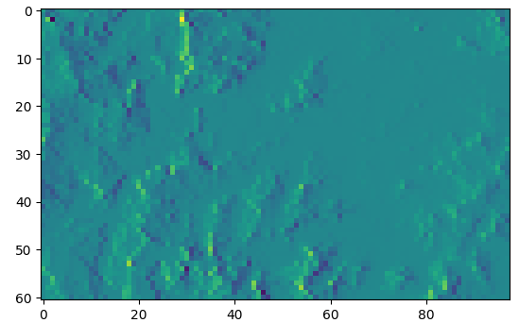
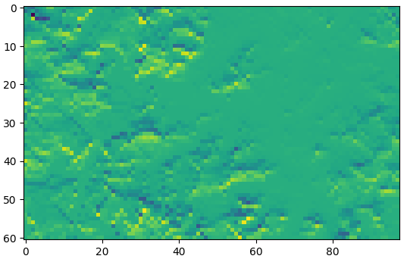
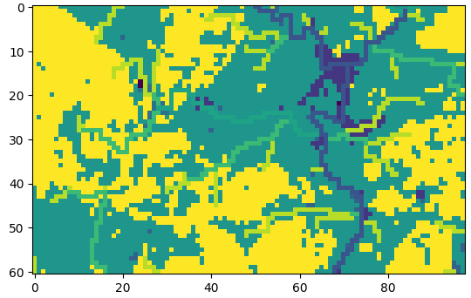
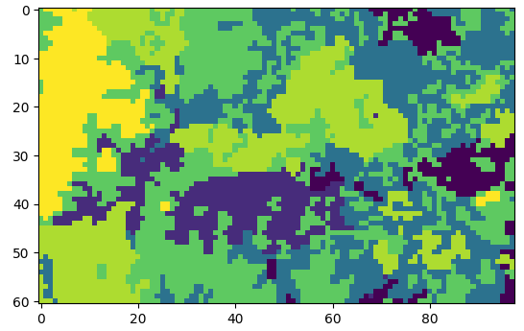
ParFlow-CoLM例子
Box input（规则边界）
NX=98, NY=61
PME flux
Slope X
Slope Y
Manning
Subsurface indicator
11层
WY2019 1-72h气象驱动
CoLM输入文件

Slide 12
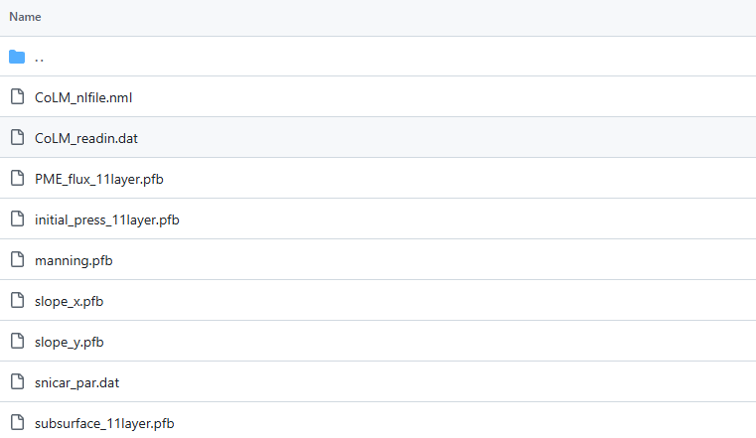
ParFlow-CoLM例子
输入文件
1-72h气象驱动数据
输入文件的准备将会在后续课程详细讲解！

Slide 13
前置条件
已安装Docker
https://www.docker.com/products/docker-desktop/
拉取Docker镜像
docker pull parflowcommunity/parflow-docker-cn:v1.0
下载ParFlow中文社区例子
Git clone https://github.com/ParFlowCommunity/example.git

Slide 14
注意事项
Windows用户在运行ParFlow-CoLM例子时，必须将工作目录移动至linux原生路径下
若直接在挂载到docker环境下Windows路径下运行，模型会无法正常读取输入文件

Slide 15
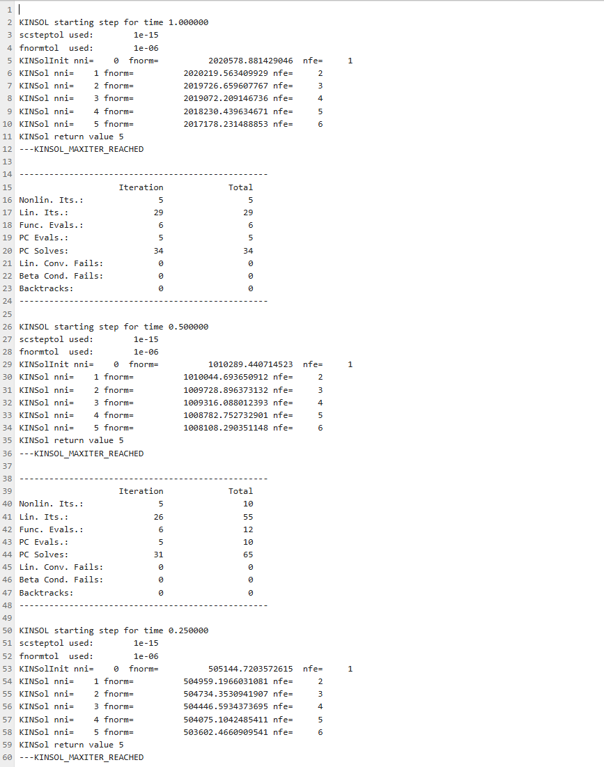
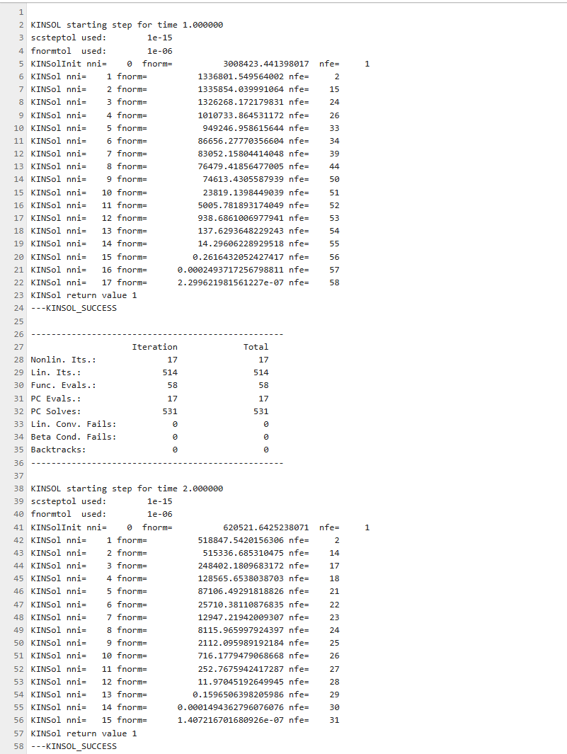
Windows路径
Linux路径

